Slide 1

Sviluppo, implementazione e analisi comparativa dell'algoritmo di pure pursuit in ambienti di simulazione per la guida autonoma
Valutazione delle prestazioni di tracciamento in presenza di odometria ideale e rumorosa sotto differenti configurazioni sensoriali
Candidato:
Marco Tetsuya Stella
Relatore:
Prof. Giorgio Battistelli

Slide 2

Introduzione e problema
Contesto applicativo: Robotica mobile in ambienti con o senza ostacoli.
Problema: Consentire la navigazione autonoma del robot garantendo un inseguimento stabile e preciso di un percorso preimpostato.
Soluzione: Implementazione dell’algoritmo Pure Pursuit in sinergia con la sensoristica di bordo (Odometria e LiDAR) per la stima della posa e il controllo in tempo reale del veicolo lungo il percorso pianificato.

Slide 3
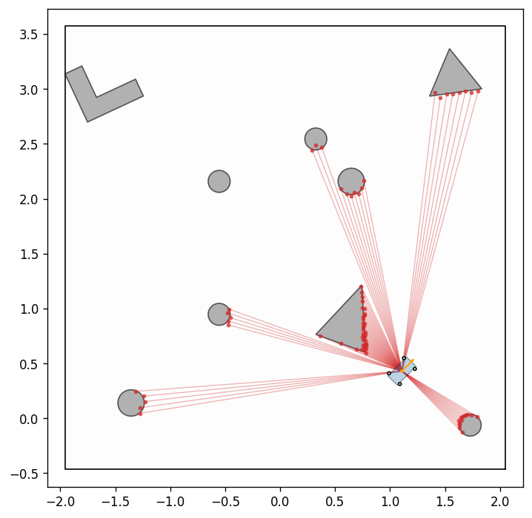
Modello cinematico e stima della posa
Modello cinematico (uniciclo)
Stato: q = [x, y, α]ᵀ
ẋ = v cos(α)
ẏ = v sin(α)
α̇ = ω
Discretizzazione di Eulero con (Δt=0.05s)
Simulazione LiDAR (Ray-Casting)
Ray-Casting: Simulazione dei fasci luminosi e calcolo geometrico dei punti di contatto.
Rilevamento Ostacoli: Misurazione della distanza dagli ostacoli fisici.
Output Sensoriale: Point Cloud (nuvola di punti) relativa al frame corrente.

Slide 4
Punto di partenza e contributo di tesi
Modulo Mappatura & Localizzazione
Simulatore 2D: Ambiente virtuale per la cinematica del robot mobile.
Algoritmo ICP (Scan-to-Map): Costruzione e aggiornamento incrementale della mappa tramite LiDAR.
Inizializzazione Odometrica: Stima preliminare della posa per velocizzare la convergenza dell'ICP.
Strategie Anti-Drift
Criteri di Accettazione: Filtraggio degli allineamenti basato su soglie di RMSE e conteggio corrispondenze.
Voxel Downsampling: Contenimento della dimensione della mappa mediante riduzione della densità dei punti.
Loop Closure (Keyframe-based): Eliminazione del drift e correzione topologica della mappa.
Contributi della Tesi
Algoritmo Pure Pursuit: Implementazione ed integrazione del controllo di inseguimento della traiettoria nel framework di simulazione.
Ambienti Deterministici: Generazione procedurale dei mondi virtuali in funzione diretta della geometria del percorso.
Odometria Rumorosa (Noisy Odometry): Modellazione del rumore del sensore odometrico per valutare la robustezza e la stabilità dell'algoritmo in condizioni realistiche.

Slide 5
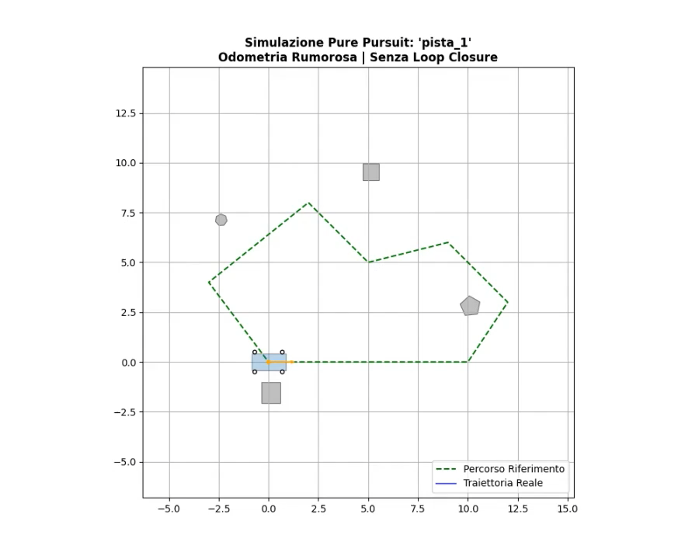
Algoritmo di Pure Pursuit
Obiettivo: Inseguimento cinematico di una traiettoria predefinita.
Principio di Funzionamento
Ricerca del Punto di Mira (Lookahead Point): Individuazione del punto di intersezione tra la traiettoria pianificata e una circonferenza di raggio Ld (Lookahead Distance) centrata sul robot.
Calcolo della Velocità Angolare: Stima della curvatura dell'arco di cerchio necessario a raggiungere il punto di mira e generazione del comando di steering/velocità angolare ω.

Slide 6
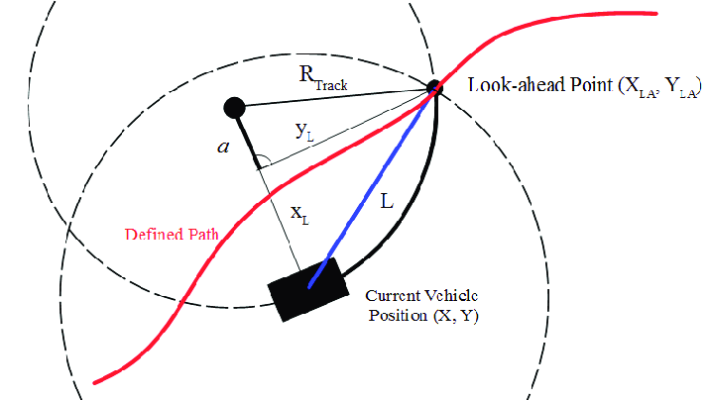


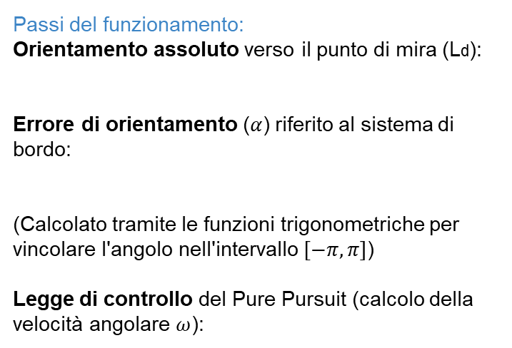
Algoritmo di Pure Pursuit
Obiettivo: Inseguimento cinematico di una traiettoria predefinita.
Passi del funzionamento: Orientamento assoluto verso il punto di mira (Ld):
Errore di orientamento ($α$) riferito al sistema di bordo:
(Calcolato tramite le funzioni trigonometriche per vincolare l'angolo nell'intervallo $\left[−π,π\right]$) Legge di controllo del Pure Pursuit (calcolo della velocità angolare $ω$):
$$θ_{target}=\text{atan2}\left(dy,dx\right)$$
$$α=\text{atan2}\left(\sin\left(θ_{target}−θ_{r}\right),\cos\left(θ_{target}−θ_{r}\right)\right)$$
$$ω=v⋅\frac{2\sin\left(α\right)}{l_{d}}$$

Slide 7
Esecuzione degli esperimenti e condizioni di arresto
Pure Pursuit:
Finestra di Ricerca (Search Window): Riduzione del campo di ricerca del punto di mira per prevenire il taglio delle curve e scorciatoie indebite sul percorso.
Criteri di Terminazione:
Tolleranza di Arresto (Stop Tolerance): 0,1m dal punto finale del percorso.
Gap Indice Massimo (Max Index Gap): Impedisce arresti prematuri quando il robot transita vicino al traguardo prima di aver completato il percorso.
Distanza Minima di Allontanamento (Min Leave Distance): Evita che la prova termini subito se il robot parte già vicino al traguardo.
Numero Massimo di Passi: 7000 iterazioni per limitare il tempo di simulazione ed evitare loop infiniti.
ICP con inizializzazione odometrica
gating basato su:
numero minimo di corrispondenze
RMSE
plausibilità fisica della soluzione (soglie posizionali e rotazionali che dipendono dal numero di corrispondenze trovate)
Loop Closure basato su Keyframe
Tempo di Cooldown: Intervallo di attesa minimo
Gating basato su:
RMSE
fitness
valori massimi di correzione in termini di posizione e rotazione

Slide 8
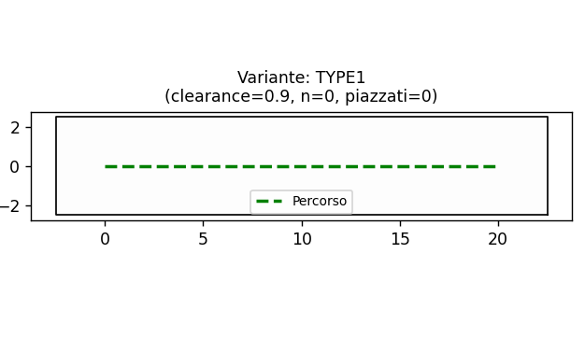
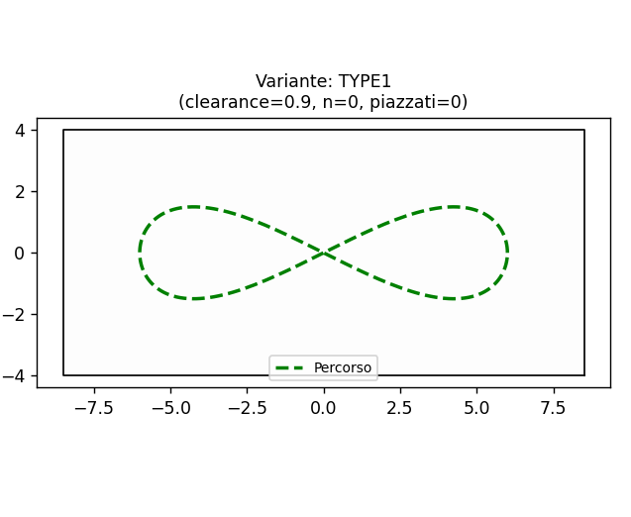
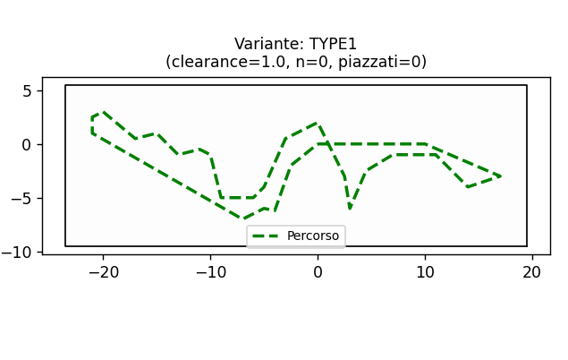
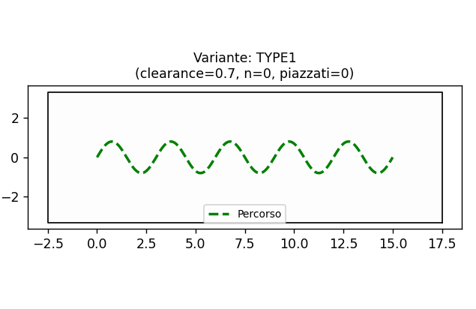
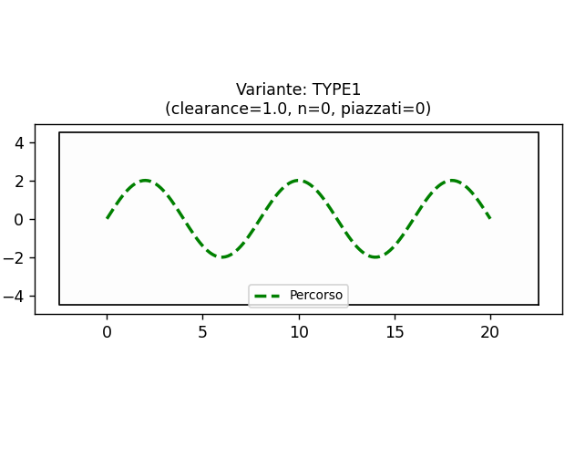
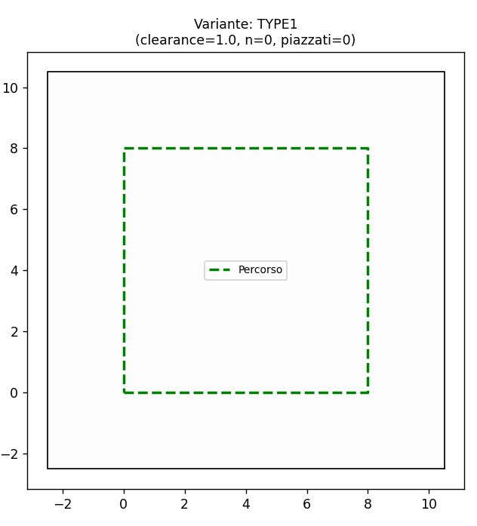
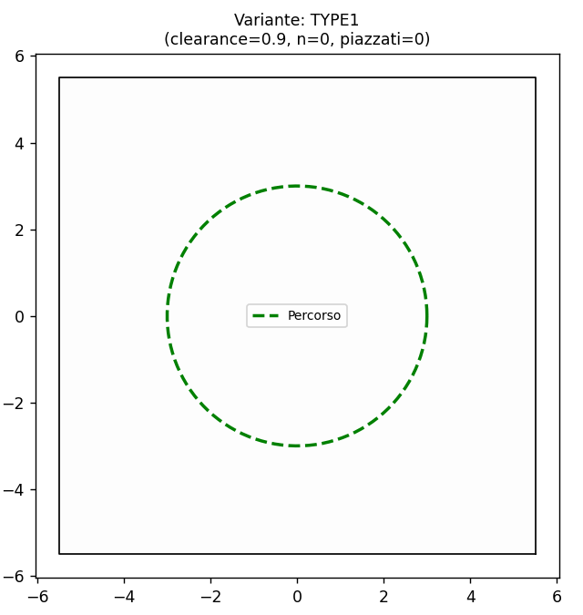
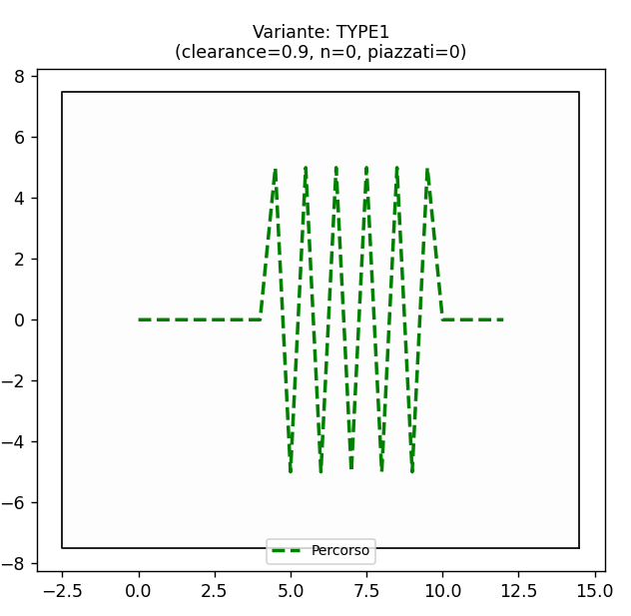
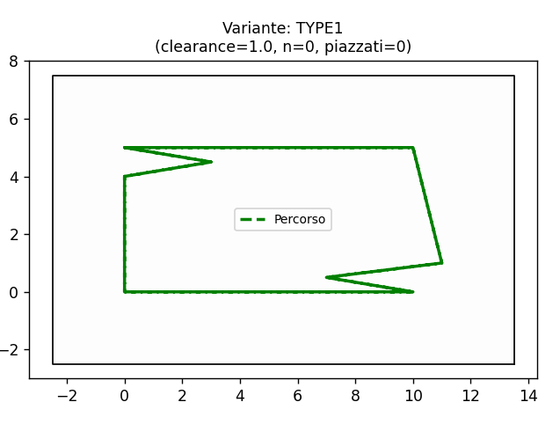
Percorsi predefiniti
Valutazione dell'algoritmo su 12 percorsi predefiniti differenti per geometria e complessità.
Percorsi di test
percorsi standard (rettilinei, circonferenze, traiettorie ad otto e slalom)
percorsi complessi (scenari critici)

Slide 9
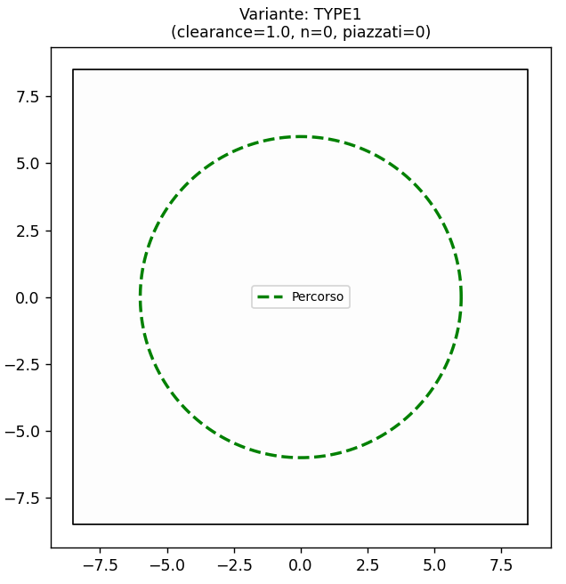
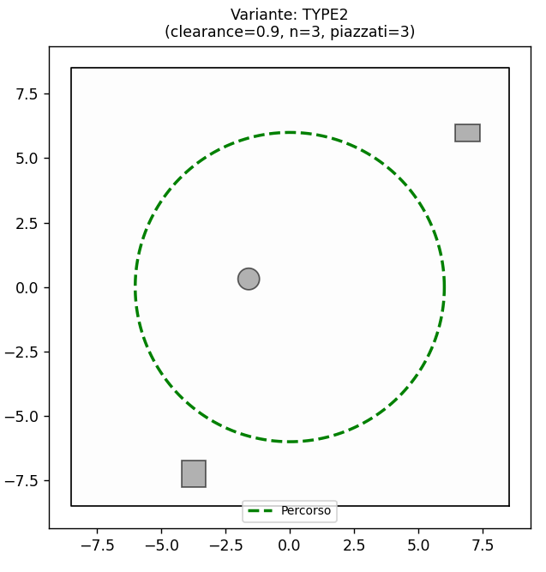
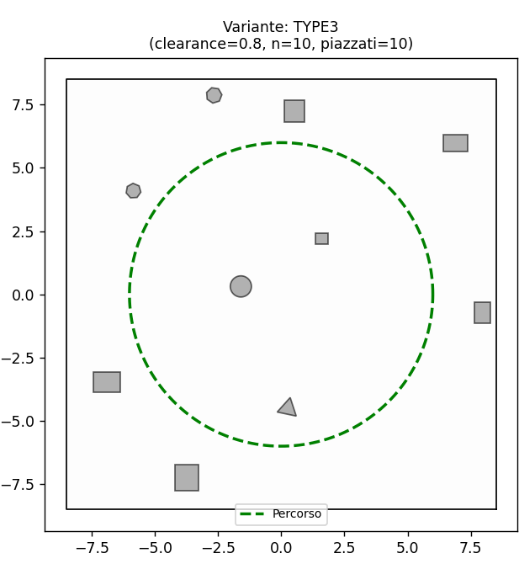
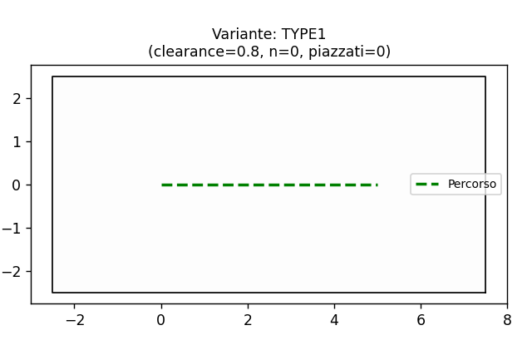
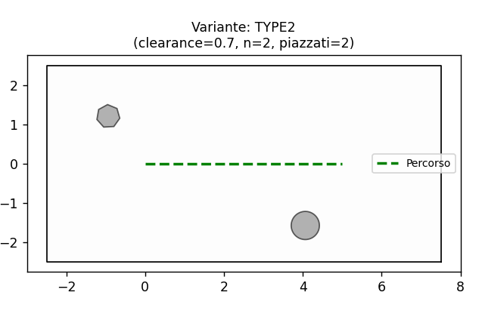
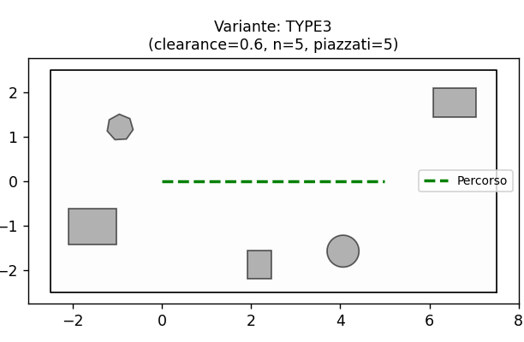
Percorsi predefiniti tipologie ambienti
3 configurazioni di ostacoli
Tipo 1: Nessun Ostacolo
Tipo 2: Pochi Ostacoli
Tipo 3: Molti Ostacoli
Clearance: Distanza minima tra l'ostacolo e il percorso pianificato.
Tipologie di Ostacoli: circolari, rettangolari, poligonali
L’ampiezza massima del raggio LiDAR (r_max) varia in base all'ambiente.

Slide 10
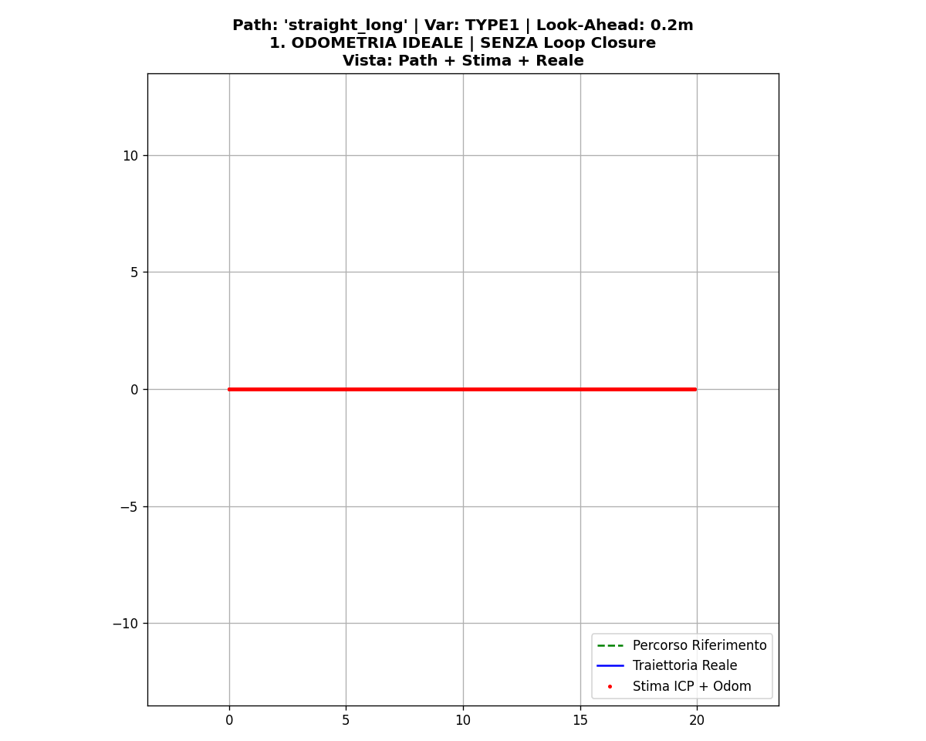
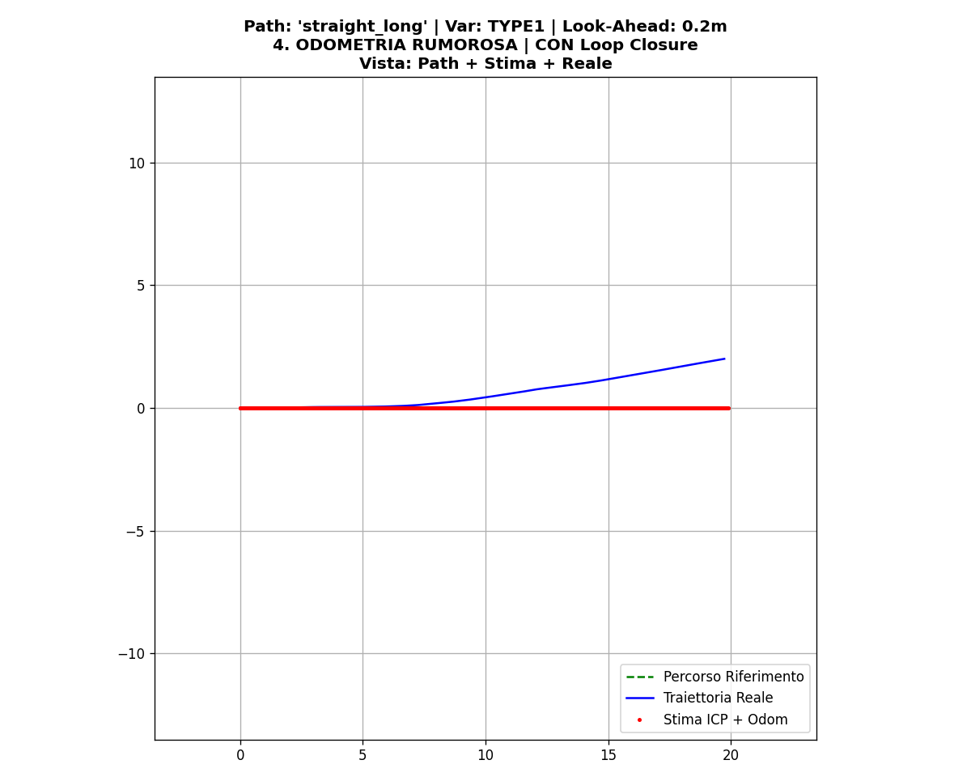
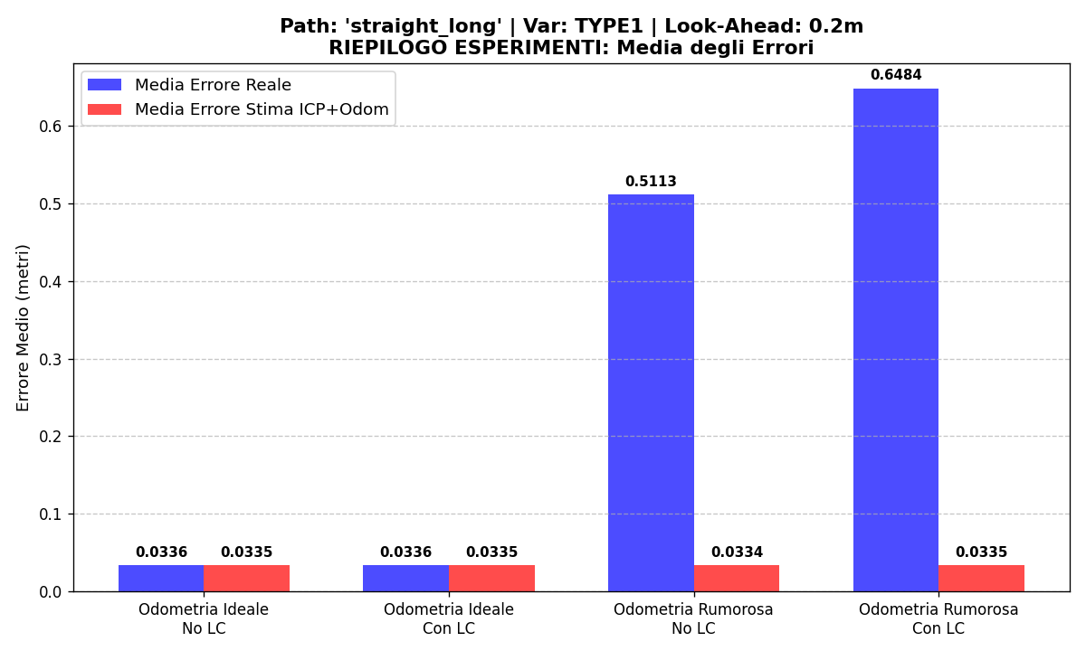
Tipologie di esperimenti effetuati
Parametri di Configurazione:
Modello Odometrico: Confronto tra odometria ideale (senza errore) e rumorosa (con rumore di misura).
Utilizzo Loop Closure: Valutazione delle prestazioni con e senza Loop Closure.
Distanza di Look-Ahead (Ld): Analisi parametrica impostata su tre valori: 0,2 m, 0,4 m e 0,6 m.
Metriche di valutazione:
Errore medio: media aritmetica degli scostamenti geometrici istantanei lungo il percorso.
Errore cumulato totale: somma complessiva delle deviazioni istantanee.
Numero totale di passi di simulazione: per valutare la durata della prova.
Profilo della traiettoria effettivamente seguita dal veicolo.

Slide 11
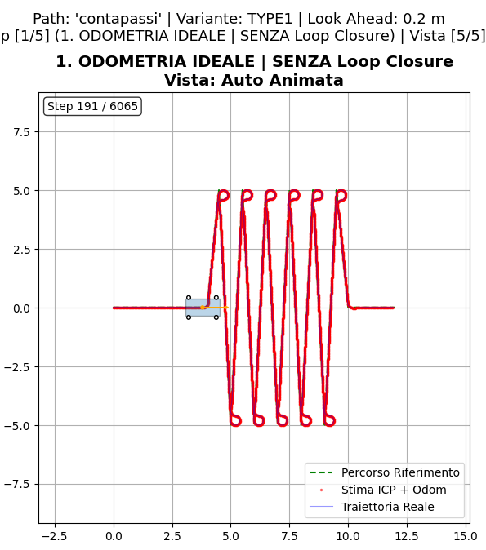
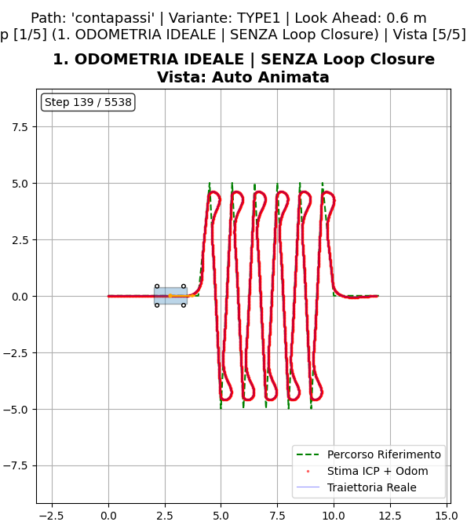
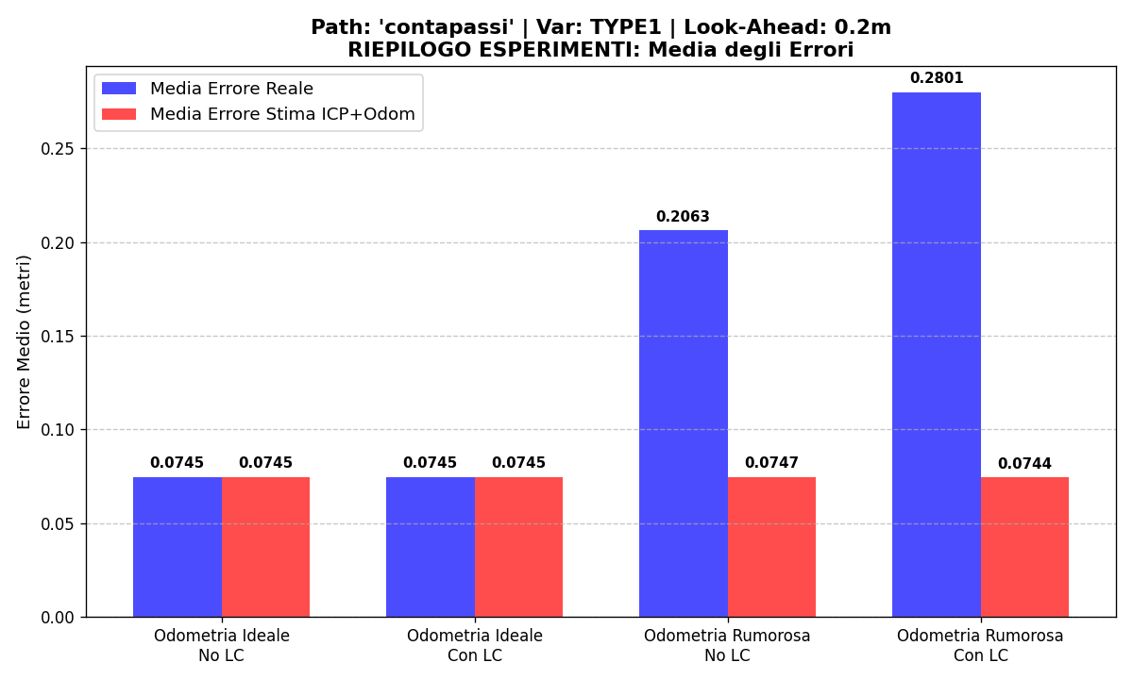
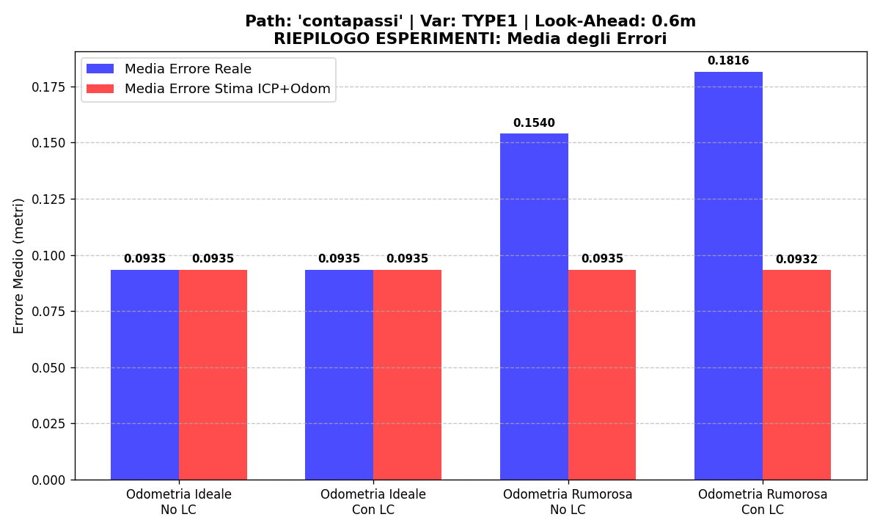
Esperimento contapassi
Analisi del comportamento del robot al variare della distanza di look-ahead. All'aumentare della distanza di look-ahead:
Anticipo/taglio delle curve.
Riduzione del numero di passi necessari per completare il percorso.
Incremento dell'errore medio di inseguimento.
In caso di odometria ideale, nei tratti rettilinei il comportamento rimane invariato.

Slide 12
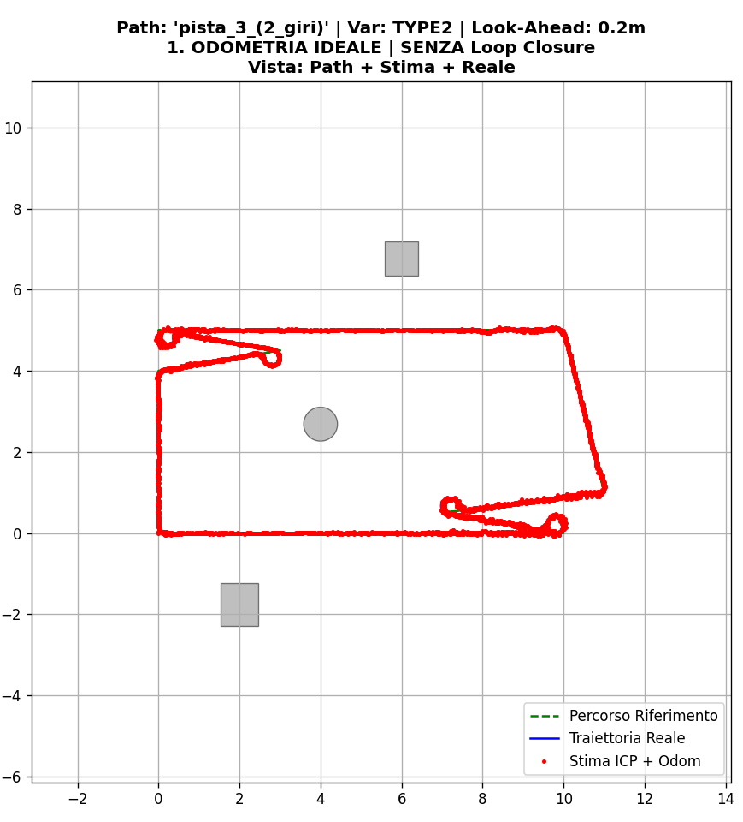
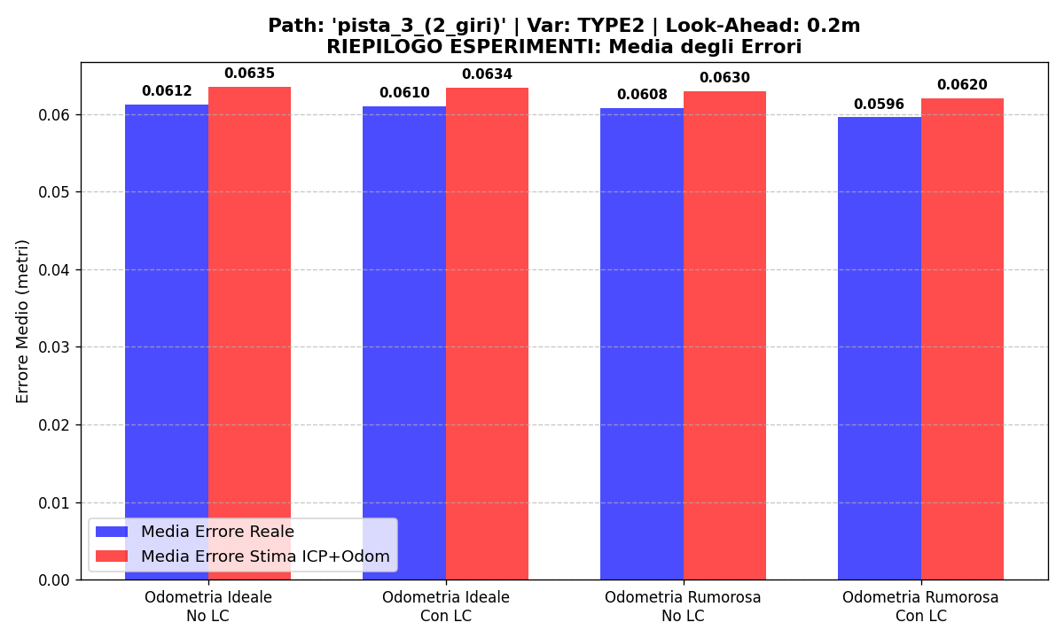
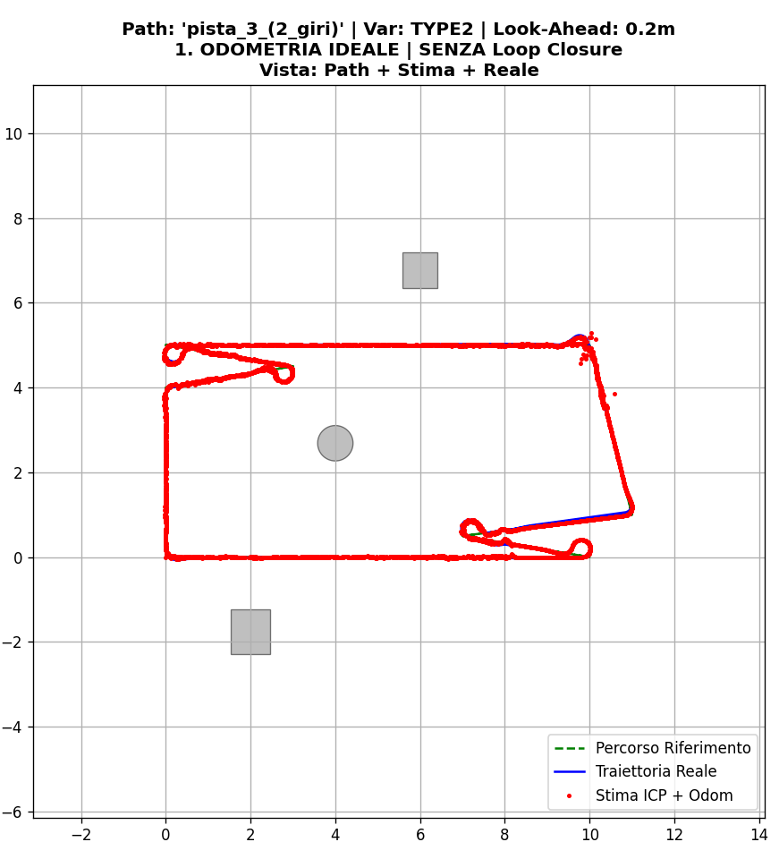
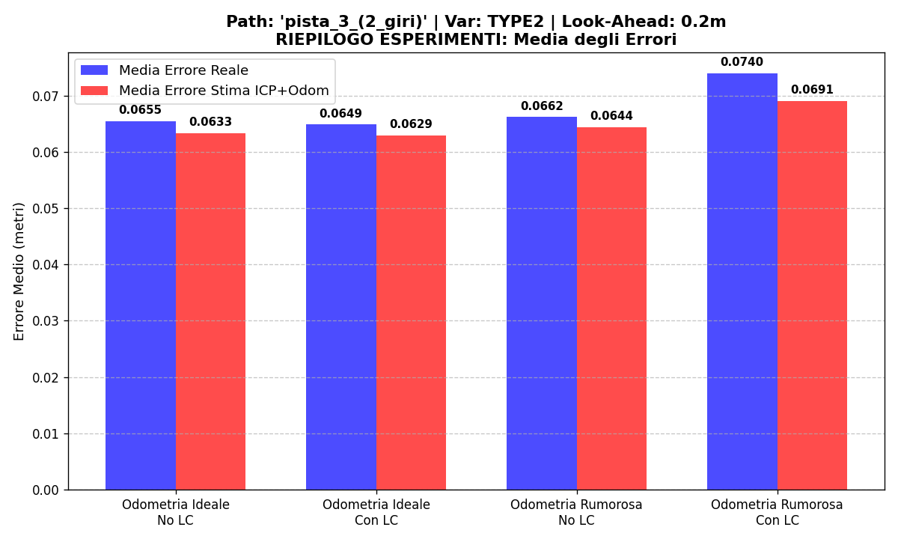
Esperimento pista3 (due giri)
Vengono compiuti due giri per valutare l'efficacia dei meccanismi di Loop Closure. L'aumento della distanza di look-ahead porta a tagliare le curve. Per l'ambiente Type 1 l'effetto è ininfluente. Gli esperimenti nell'ambiente Type 2 sono stati effettuati con un valore di portata massima del raggio LiDAR (r_max) pari a 9 e 6 metri. Si evidenziano sia miglioramenti che peggioramenti utilizzando il Loop Closure. I risultati ottenuti in presenza di odometria rumorosa sono soggetti a una componente stocastica rilevante. Il passaggio da 9 a 6 metri di r_max porta a un aumento dell'errore medio. L’ambiente determina l’accuratezza della localizzazione.

Slide 13
Conclusioni e sviluppi futuri
Conclusioni:
All'aumentare della distanza di look-ahead il robot taglia le curve e parti del percorso, con un conseguente aumento dell'errore medio e una riduzione del numero di passi necessari. (L'uso della search window riduce questo fenomeno).
Il meccanismo di Loop Closure può portare a dei miglioramenti in termini di errore medio.
La portata massima del LiDAR (r_max) influisce direttamente sulle prestazioni complessive.
Per gli scenari caratterizzati da odometria rumorosa, è necessario ripetere l'esperimento un numero elevato di volte per via della forte componente stocastica.
Sviluppi futuri:
Aggiunta di un modulo di Path Replanning così da permettere di ripianificare la rotta nel caso di ostacoli sul percorso.
Esperimenti su veicolo reale.

Slide 14
Sviluppo, implementazione e analisi comparativa dell'algoritmo di pure pursuit in ambienti di simulazione per la guida autonoma
Candidato:
Marco Tetsuya Stella
Relatore:
Prof. Giorgio Battistelli

